Slide 1
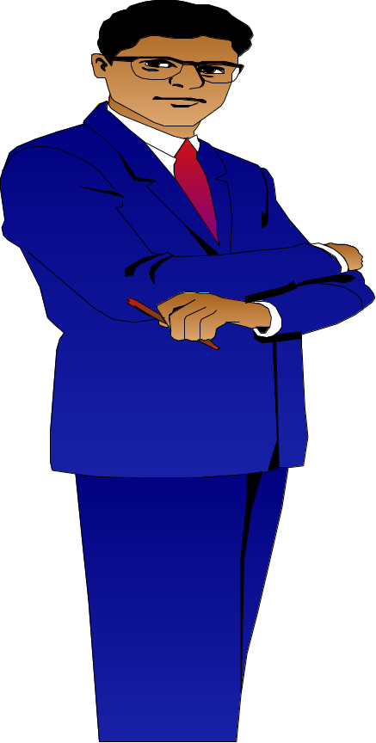
SEA UN BUEN LIDER EN UN MUNDO QUE NO ES TAN BUENO

Slide 2

CARACTER SE UN PEDAZO DE ROCA
El liderazgo es la capacidad de conducir a personas a un proposito comun y a un caracter que inspire confianza
Los lideres no pueden ir mas alla de su caracter

Slide 3
CARISMA
La primera impresion puede ser determinante
Cuando el lider busca el bien de los demas es amado y respetado

Slide 4
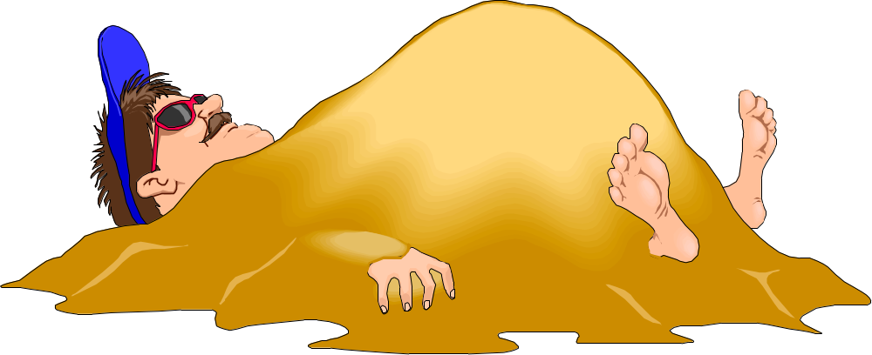
COMPROMISO
Es lo que separa a los hacedores de los soñadores.
La gente no sigue a los lideres no comprometidos

Slide 5

Comunicacion
Sin ella viajas solo
Desarrollar excelentes habilidades de comunicacion es esencial para el liderazgo efectivo
La comunicacion no es solo lo que se dice si no como se dice

Slide 6
CAPACIDAD
La capacidad va mas alla de las palabras.Es la habilidad del lider de decirlo,planeralo y hacerlo de tal forma que sepan que tu sabes como y tengan seguridad de seguirte

Slide 7

VALENTIA
La valentia es una virtud que te lleva a grandes logros el que no arriesga pierde

Slide 8
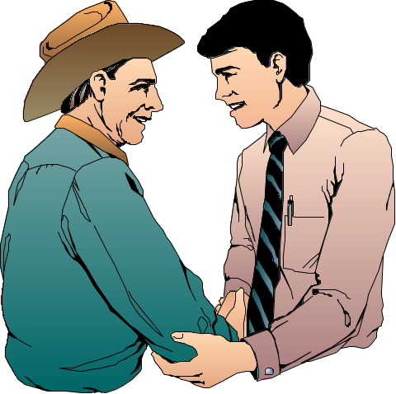
DISCERNIMIENTO:
Pon fin a los misterios
Los lideres inteligentes creen solo la mitad de lo que oyen.Los lideres con discernimiento saben cual mitad creer

Slide 9


CONCENTRACION
MIENTRAS MAS AGUDA SEA MAS AGUDO SERAS TU.

Slide 10
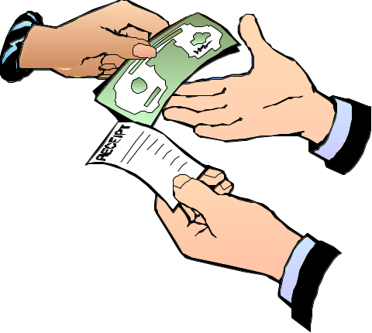
GENEROSIDAD
Tu vela no pierde nada cuando alumbra a otros
Nadie recibe honra por lo que le dan, La honra y la recompensa es para el que da.

Slide 11
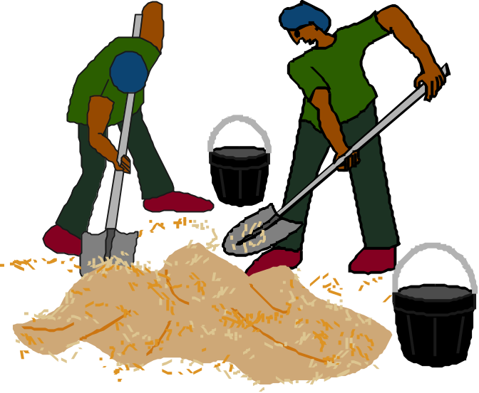
INICIATIVA
El exito esta relacionado con la accion las personas de exito son activas. Cometen errores pero no se rinden

Slide 12

ESCUCHAR:
Para conectarte con sus corazones usa tus oidos.
Un buen lider estimula a los demas a que le digan lo que necesitan saber, no lo que quiere oir.

Slide 13
PASION
Toma la vida y amala
Cuando un lider se expresa con pasion,generalmente encuentra pasion como respuesta

Slide 14

ACTITUD POSITIVA
Si crees que puedes , puedes
Una persona de exito es aquella que puede construir una base firme con los ladrillos que otros le han arrojado.

Slide 15
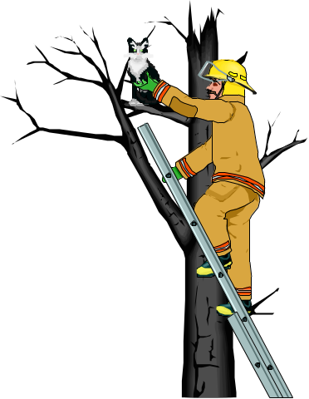
SOLUCION DE PROBLEMAS
Los problemas pueden ser el escalon para subir al exito.
Los problemas se hicieron para solucionarlos
Cualquiera puede ver lo que esta mal pero la iglesia necesita gentes que miren el mal y lo corrijan.

Slide 16
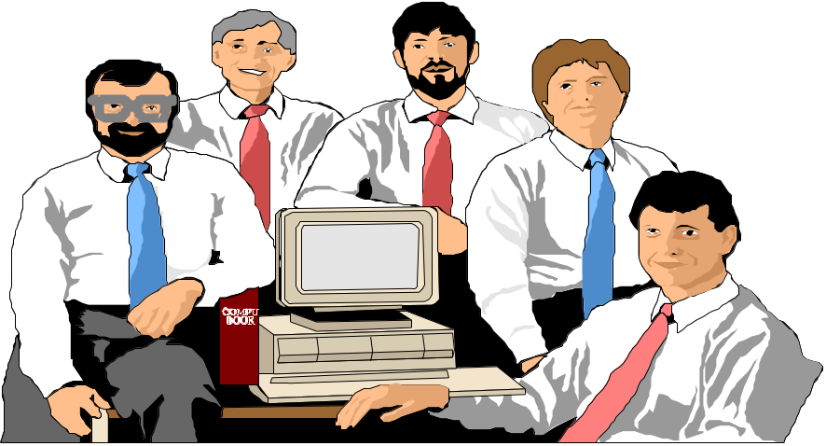
RELACIONES:
Si tomas la iniciativa te seguiran
El unico ingrediente mas importante en la formula del exito es saber relacionarse con la gente. A la gente no le importa cuanto sabes, si no que puedes hacer por ellas.

Slide 17
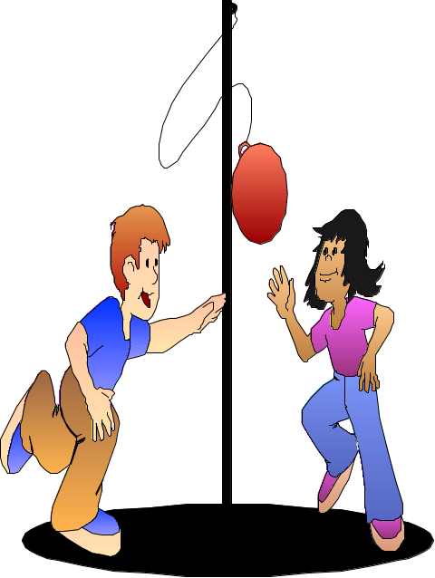
RESPONSABILIDAD
Si no llevas la bola no puedes diriguir el equipo.
Un lider puede abandonar cualquier cosa menos la responsabilidad final.

Slide 18
SEGURIDAD
La competencia nunca compensa la inseguridad
No puedes dirigir a las personas si necesitas de las personas.
Ningun hombre sera un buen lider si quiere hacerlo todo el mismo u obtener todo el credito por hacerlo.
Los buenos lideres nunca tienen temor de que alguien les quite el puesto. si no que ellos suben a otros para que en el futuro cercano otros lo tomen.

Slide 19

AUTODISCIPLINA
LA PRIMERA PERSONA QUE TIENES QUE DIRIGIR ES A TI MISMO
La primera y gran victoria es conquistarse uno mismo.
Un hombre sin decision de caracter nunca puede decir que pertenece a si mismo... Pertenece a cualquiera que pueda cultivarlo.

Slide 20

SERVICIO
Para progresar pon a los demas primero
Tienes que amar a tu gente
mas que a tu propia posicion.

Slide 21

APRENDER
Para mantenerte dirigiendo mantente aprendiendo.
Escuchar y leer debe tomar diez veces mas tiempo que hablar. Esto te asegurara que estas en proceso de continuo aprendizaje y mejoramiento.
Lo que cuenta es lo que aprendes y lo practiques.

Slide 22

VISION
El valor de un gran lider para cumplir su vision viene de la pasion, no de la posicion.
El futuro es para aquellos que vean las cosas invisibles al ojo humano.

